Slide 1
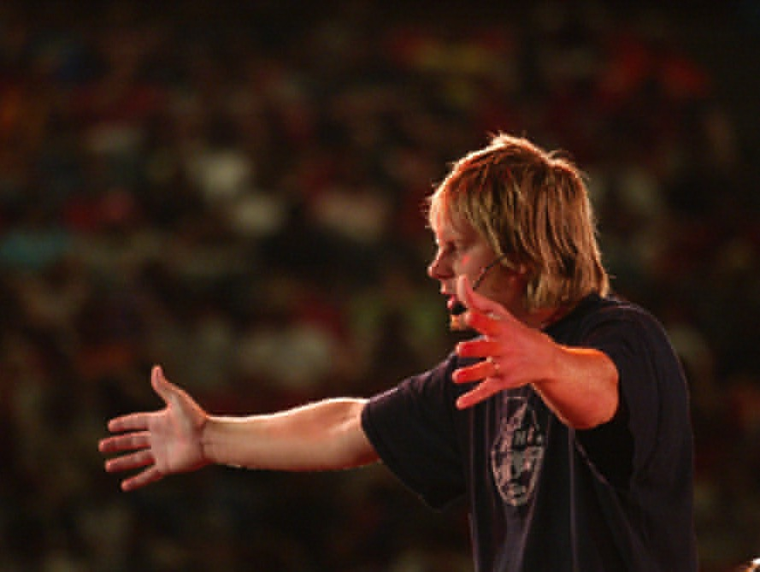
讲道传递
你如何讲你所要讲的
Dr. Rick Griffith • 博士 • 新加坡神学院 • BibleStudyDownloads.org

Slide 2
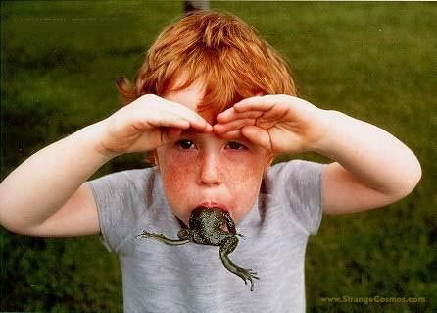
讲道有效性是由于…
95
你所要讲的
(内容)
你如何讲 (传递)

Slide 3
传递的重要
95
“布道的成分按重要性顺序是：
思想，安排，语言，语音，和手势。
然而，如在考虑优先的印象，顺序是颠倒的。手势和语音是作为最明显和最具有决定性作用。"
Haddon Robinson, Biblical Preaching, 191

Slide 4
“他每次如在中午前完成他的布道， 他们就这样做."
非语言的沟通…

Slide 5
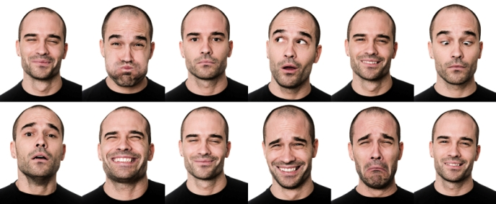
非语言的沟通…
1. 沈默的语言传达超过口语。
2. 如果非语言信息和口语互相矛盾，听众会相信沉默的信息
3. 有效的传递始於欲望。如果你不想说得好，你不会！

Slide 6
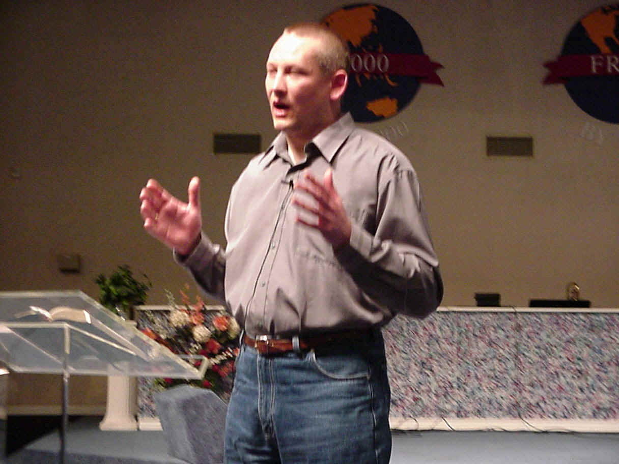
非言语应包涵传递

Slide 7
不要穿戴得比您的听众坏!
你会向这个人买他的哲学吗？
Ken Davis, Secrets of Dynamic Communication, 134

Slide 8
运动与手势
95
自发
确定
各种各样

Slide 9
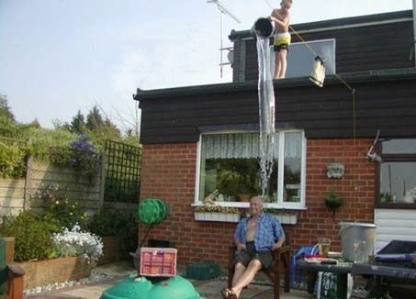
把握时机是关键!

Slide 10
运动与手势
95
自发
确定
各种各样
适当时机
观众化
行动自由

Slide 11
使用您的 胳膊和手
我不知道。 每次我开始发言时，它就发生。
Ken Davis, Secrets of Dynamic Communication, 141

Slide 12
讲道实践

Slide 13
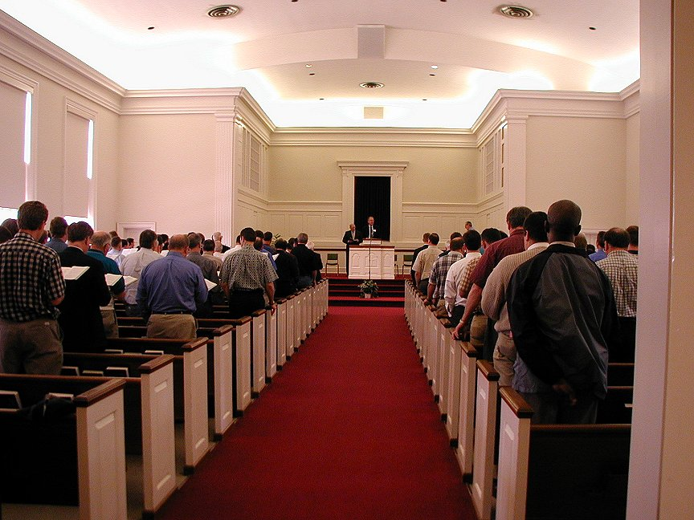
眼神要接触
为什么我们会设计这样的教堂建筑？

Slide 14
声乐传递
音调值
有劲
进展
暂停
实践
“由于有只青蛙在他的喉头，哎伦Thorgwaller很困难的提供他的第一布道，."
Notes:
To have a "frog in your throat" in English means that you have a difficult time speaking due to dryness in your throat that comes from nervousness.
(This joke is based on a literal understanding of that phrase with the actual frog showing up in the picture.)

Slide 15
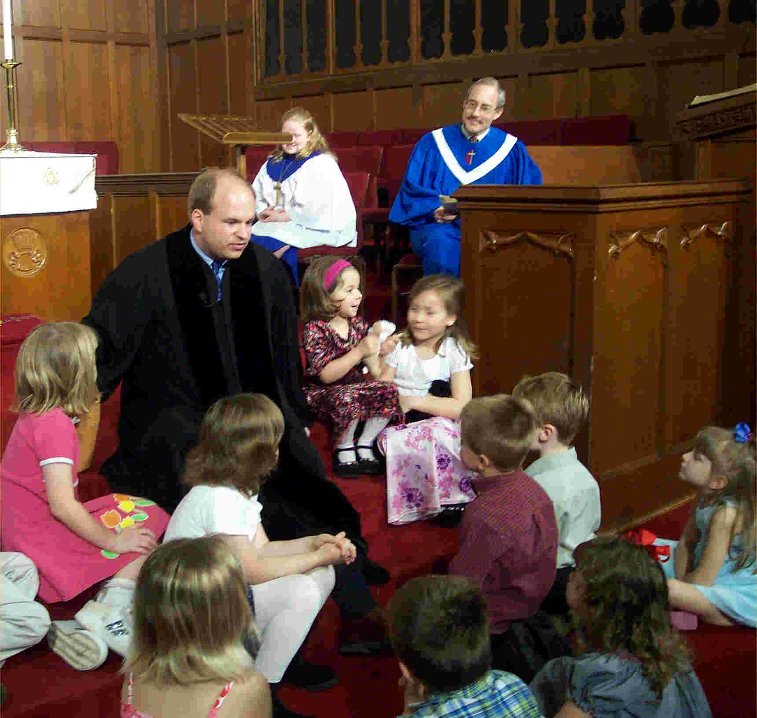
给儿童的布道肯定帮助您的传递(孩子是残忍的!)

Slide 16
其他一些提示…

Slide 17
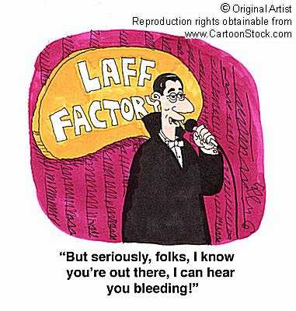
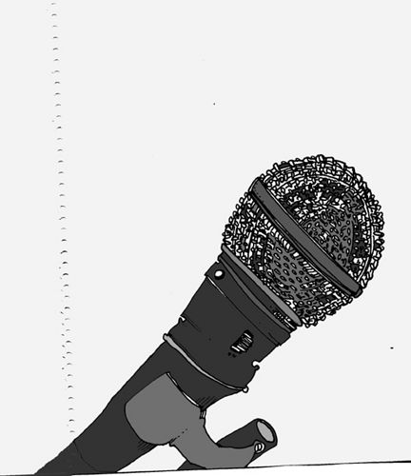
你应该在哪里握住麦克风？
“说真的，伙计，我知道你是在那里。我能听到你出血!"

Slide 18
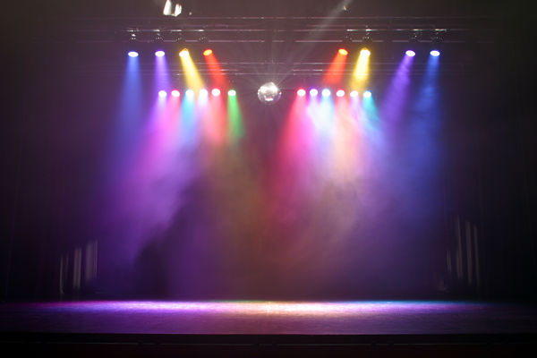
要注意燈光

Slide 19
自然光线是最好的

Slide 20
正确放置 照明
顶视图
从侧面的照明应不小于45°。
侧视图
侧面照明产生的眩光较少，对眼睛更舒畅，并且可以设置在一个较低的位置
Ken Davis, Secrets of Dynamic Communication, 151

Slide 21
光照效果
灯设置过高
由此产生的阴影
Ken Davis, Secrets of Dynamic Communication, 149
灯设置得恰到好处
造成神采奕奕

Slide 22
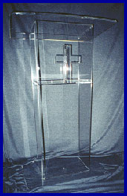
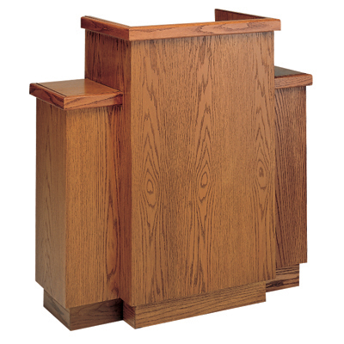
讲坛的类型

Slide 23
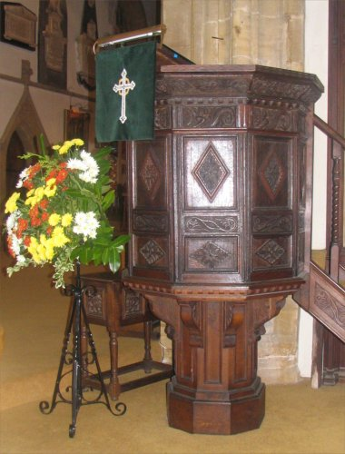
讲坛安置

Slide 24
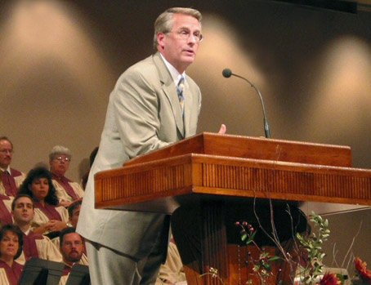
对着唱诗班讲道？

Slide 25
Black

Slide 26
讲道链接地址 BibleStudyDownloads.org
免费获得该讲解!
圣经学习下载
Notes:
The explanation for free!
Preaching/Homiletics link address

